Slide 1
Педагогічне портфоліо
Хмельницький заклад дошкільної освіти №26 «Кульбабка»
Квасюк Олена Анатоліївна, вихователь

Slide 2
Інформаційна картка
Посада: вихователь закладу дошкільної освіти
Вікова група: старша (6-го року життя)
Освіта: повна вища, педагогічна (магістр)
Спеціальність: менеджмент
Кваліфікаційна категорія: друга кваліфікаційна категорія
Атестація: 2023 рік
Професійна кваліфікація – керівник підприємства,установи та організації ( у сфері освіти та виробничого навчання)
Педагогічний стаж: 6 років
Загальний стаж роботи на посаді: 6 років

Slide 3
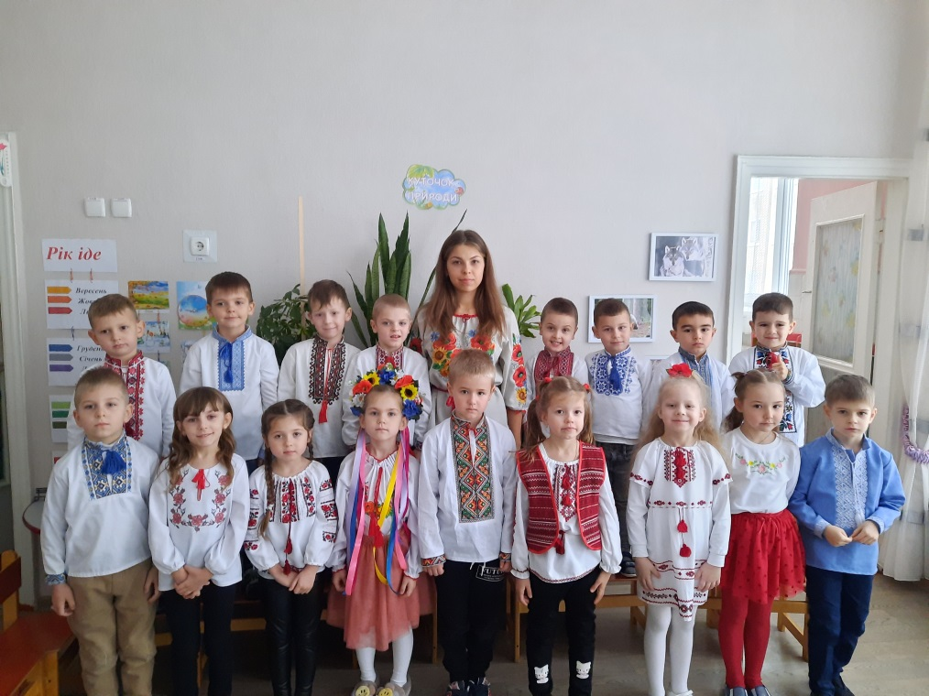
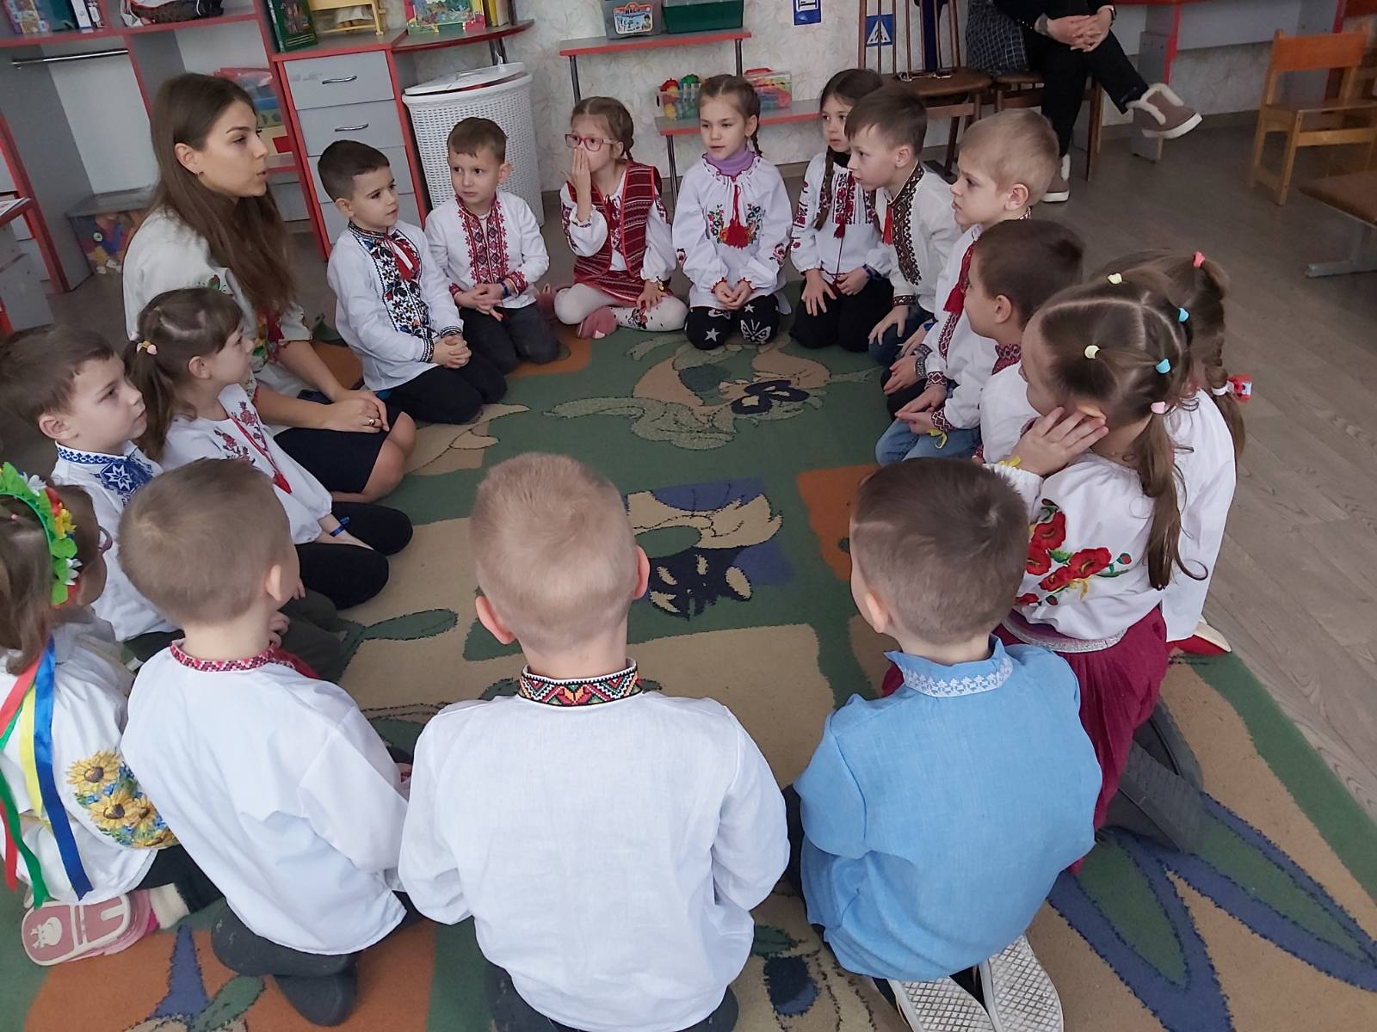
Вектор самоосвітньої діяльності: «Формування ціннісних орієнтирів у дошкільників через використання літературної спадщини Василя Сухомлинського»
Педагогічне кредо:
Кожній дитині - світло знань,
Кожній дитині - світло любові,
Віру в сили свої без вагань
Як запоруку щасливої долі!

Slide 4
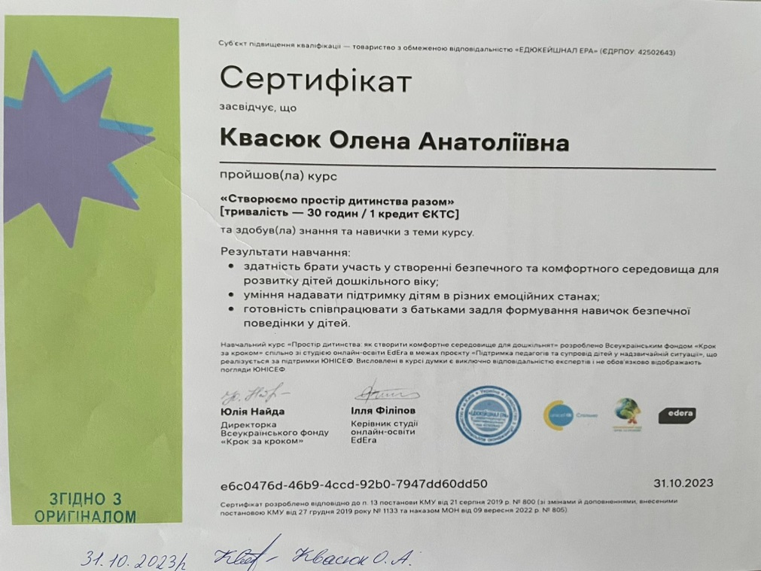
Підвищення кваліфікацї

Slide 5
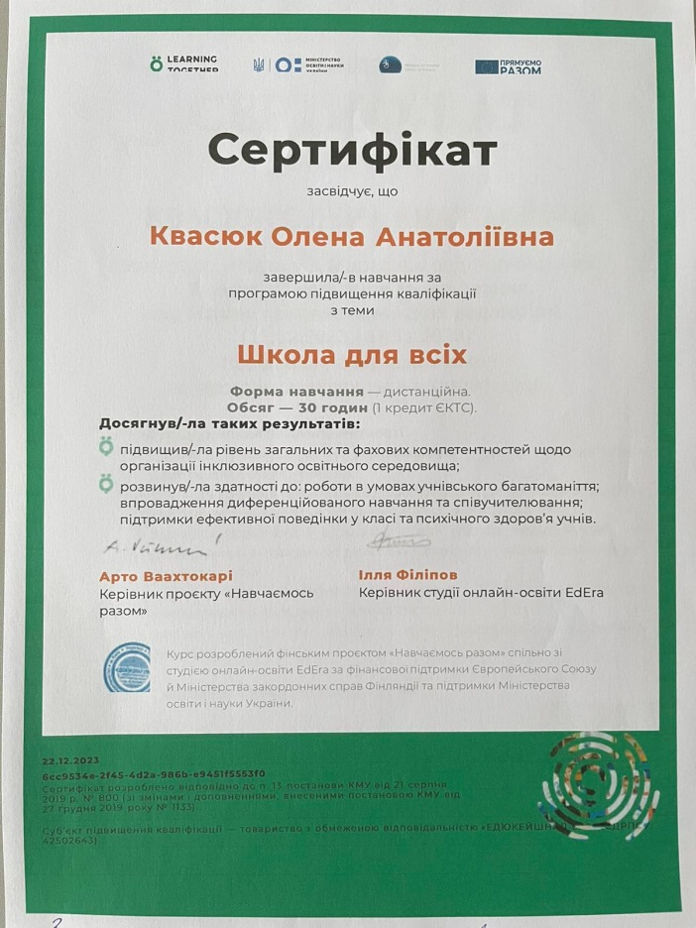
Загальна кількість годин: 182 години
Довідка про отримання 90 годин за дослідницьку та науково-методичну співпрацю ТОВ «Української академії дитинства»
Апробація педагогічного інструментарію динаміки розвитку дитини старшого дошкільного віку (6-7 рік життя) «Вектор»

Slide 6
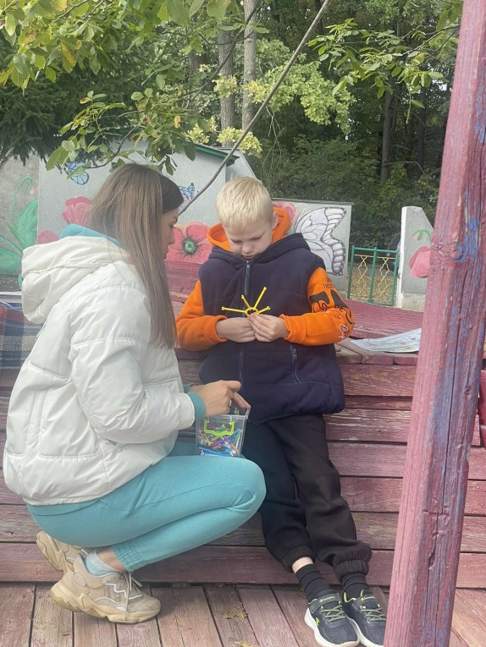
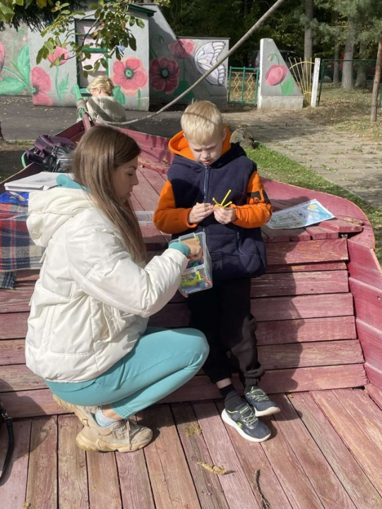
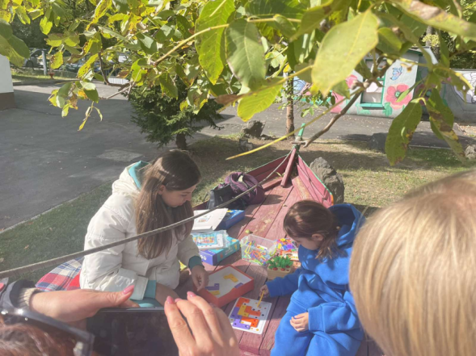
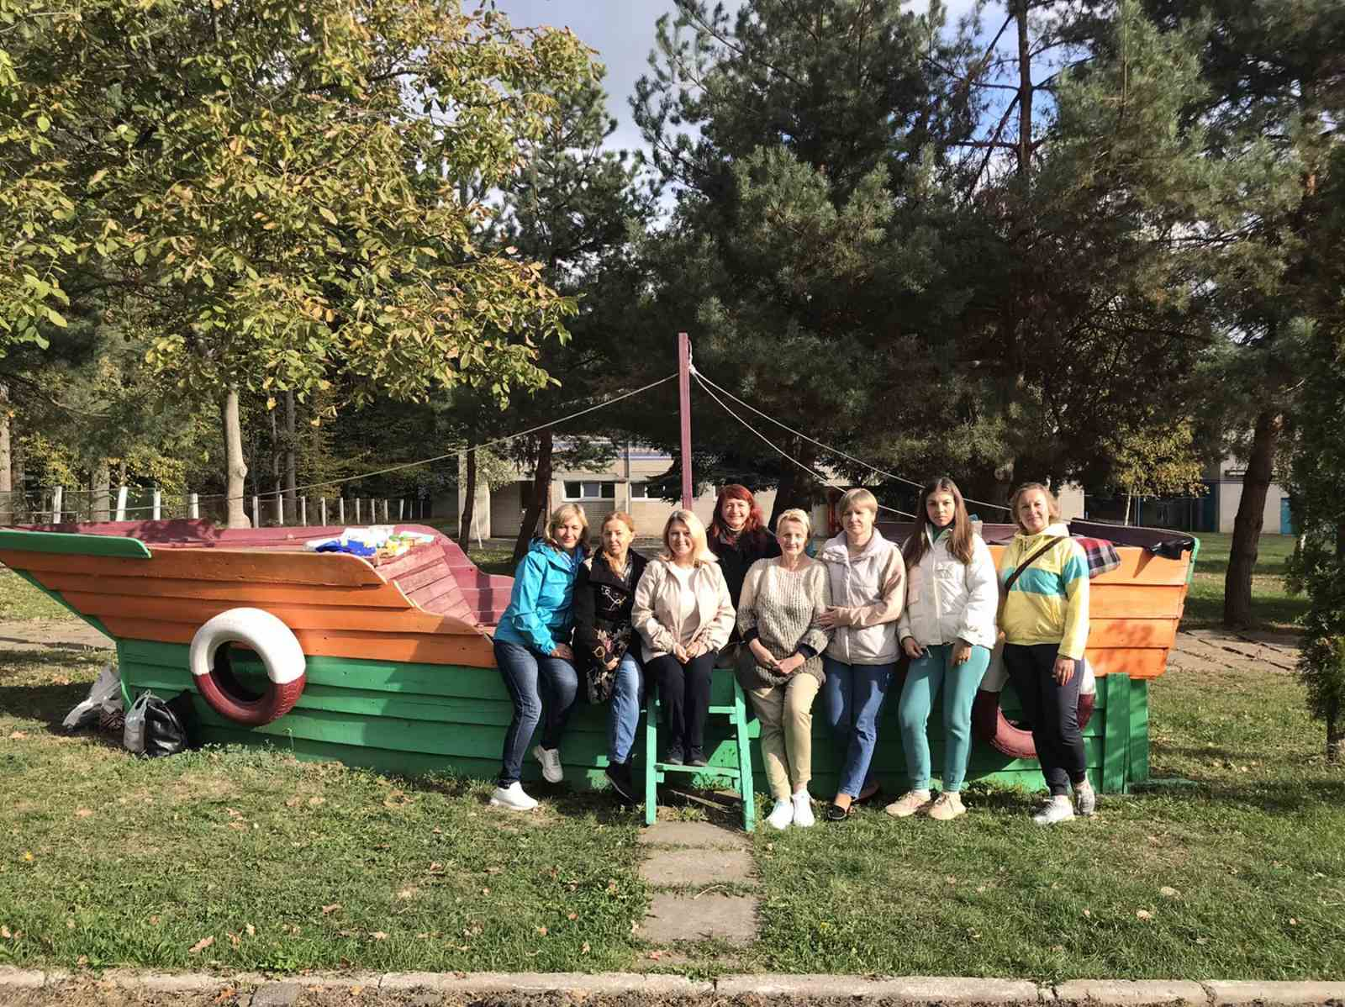
Участь у виїзному семінарі в рамках інклюзивного тижня «Різні можливості-рівні права» с. Головчинці
Поширення досвіду роботи

Slide 7
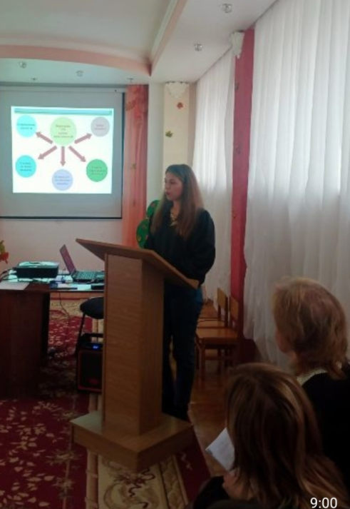
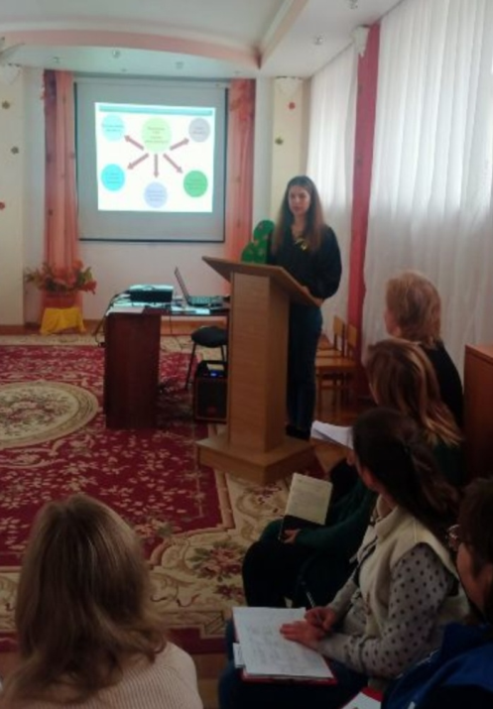
Участь у методичних, огранізаційно-педагогічних формах роботи Участь в педагогічній раді (соціально - громадянська компетентність)

Slide 8
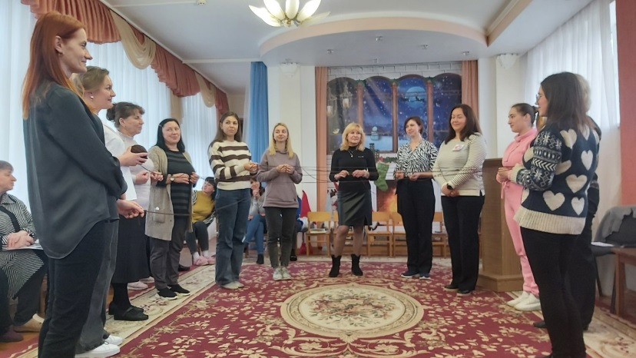
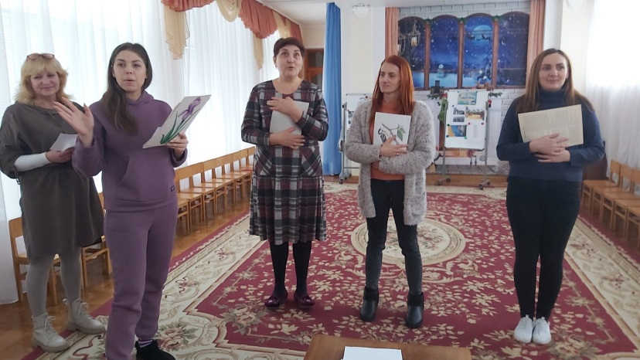
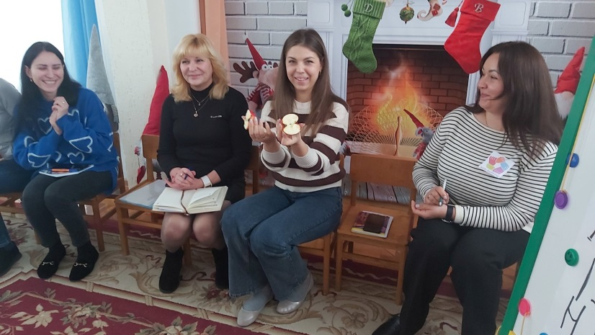
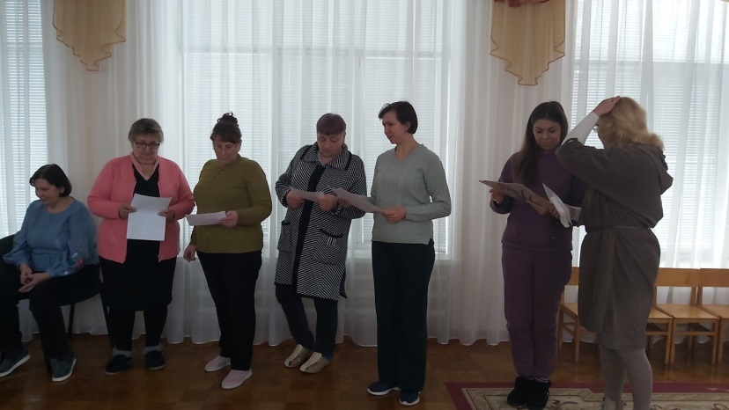
Участь у педагогічній раді «Безпека життєдіяльності дітей дошкільного віку» Участь у тренінгу «Попередження булінгу (цькування)»

Slide 9
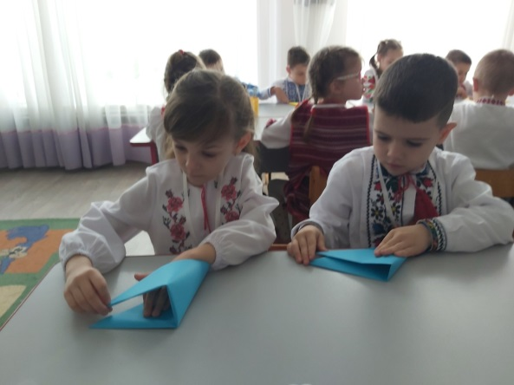
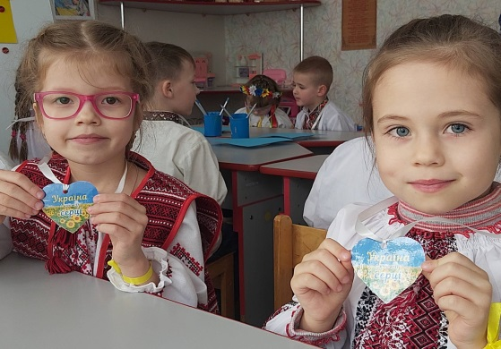
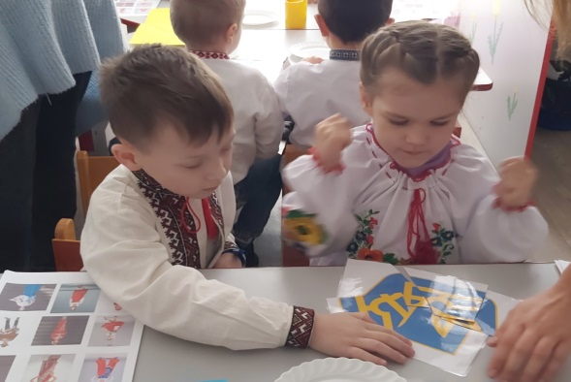
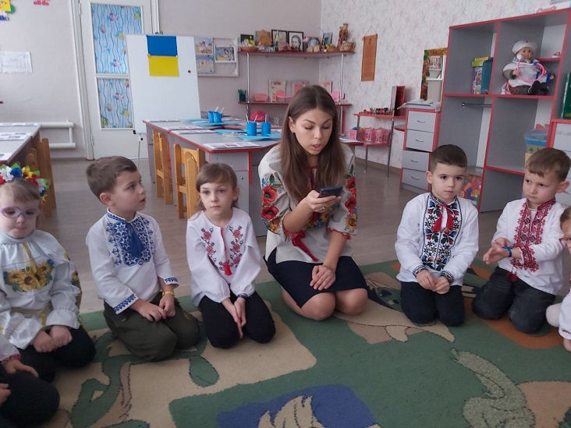
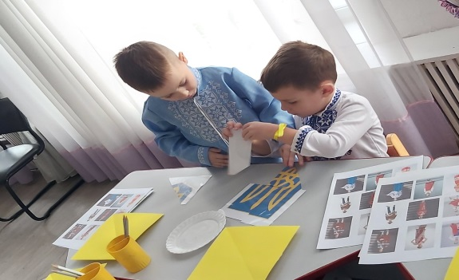
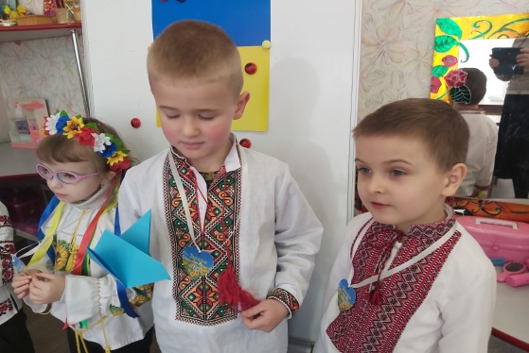
Освітня діяльність із здобувачами освіти Відкрите заняття для колег та членів атестаційної комісії «Україна – рідний край!»

Slide 10
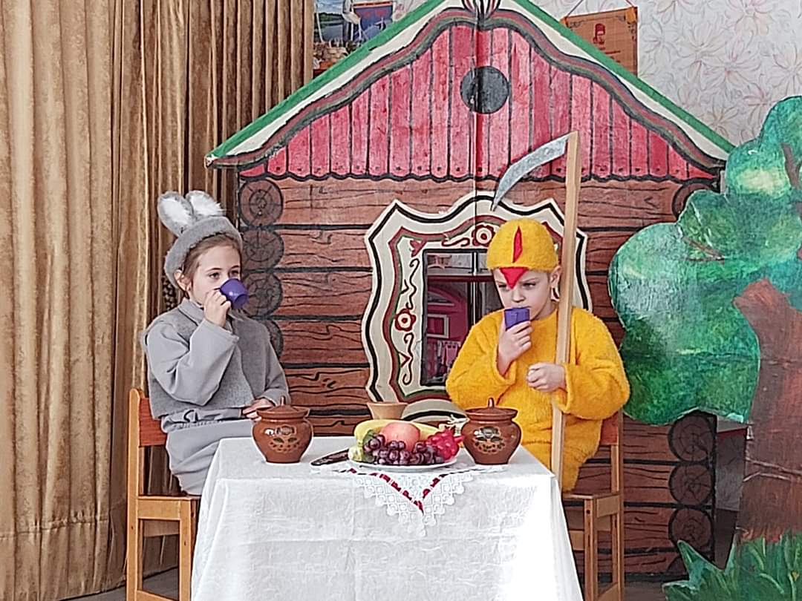
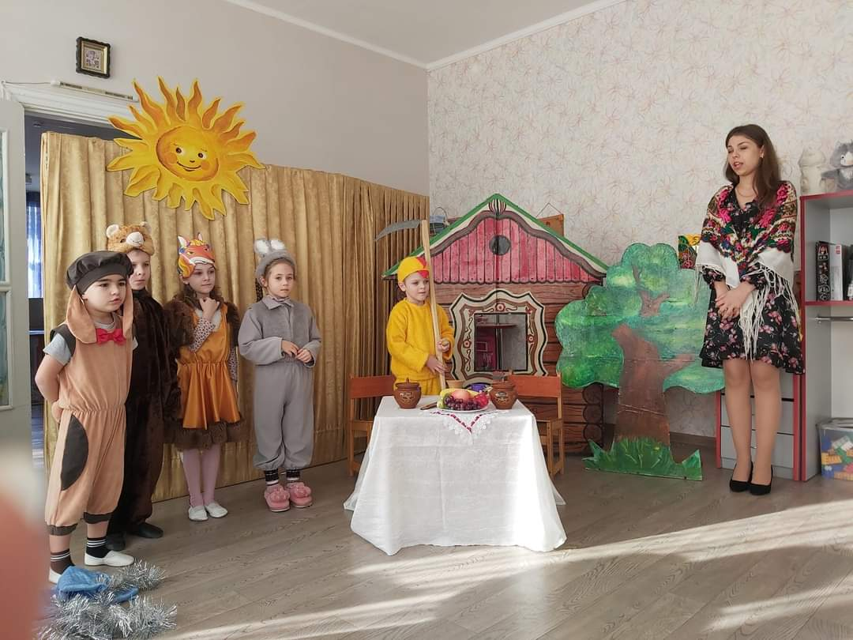
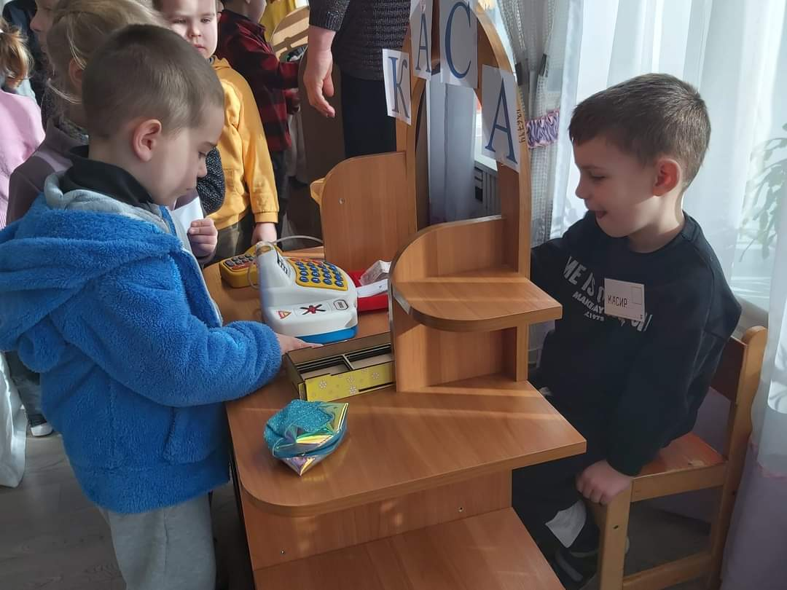
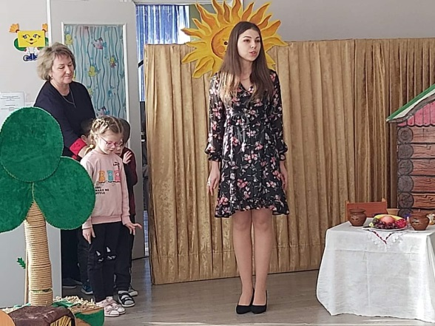
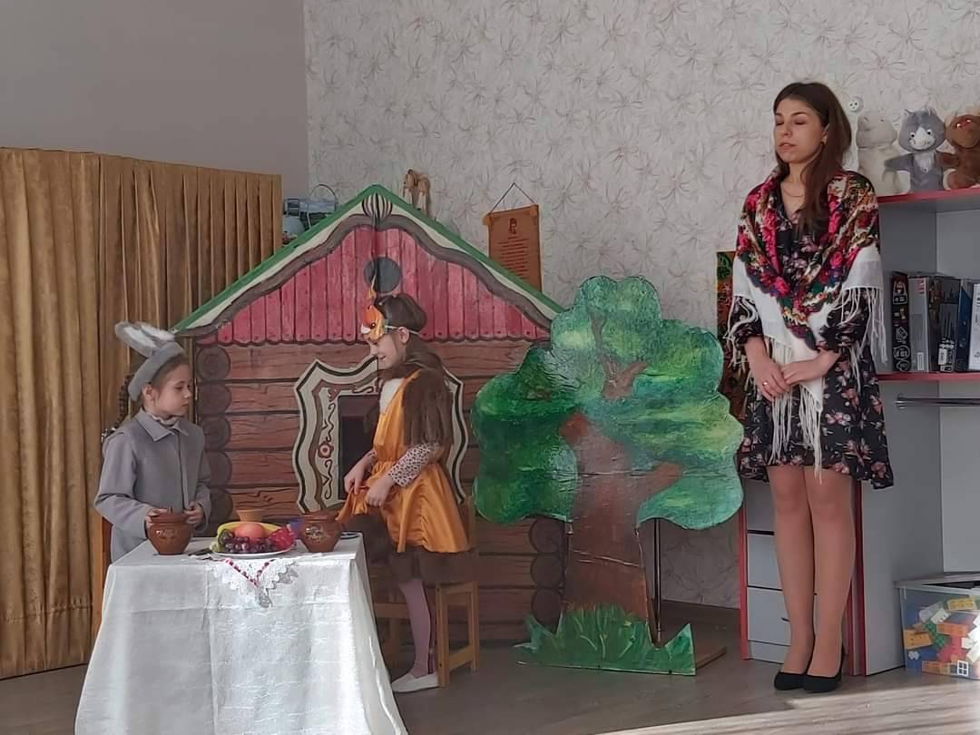
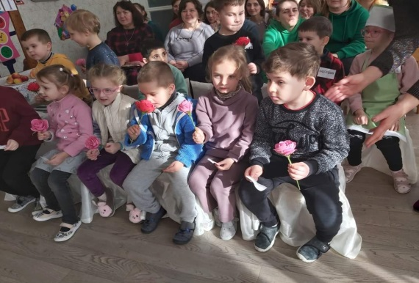
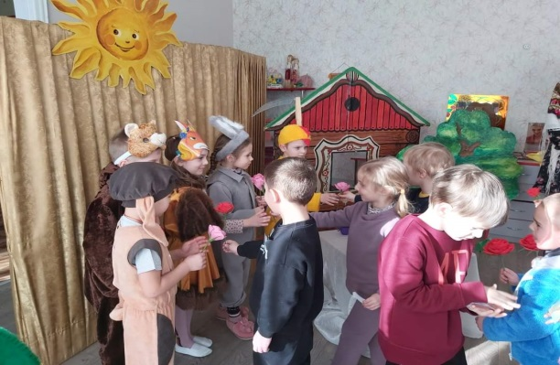
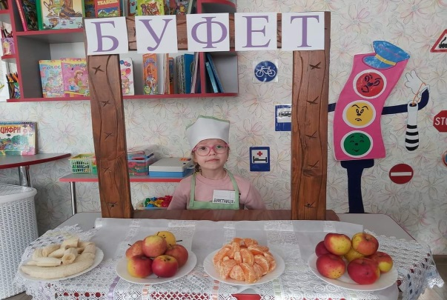
Відкрита форма роботи для вихователів та членів атестаційної комісії сюжетно-рольова гра «Театр»

Slide 11
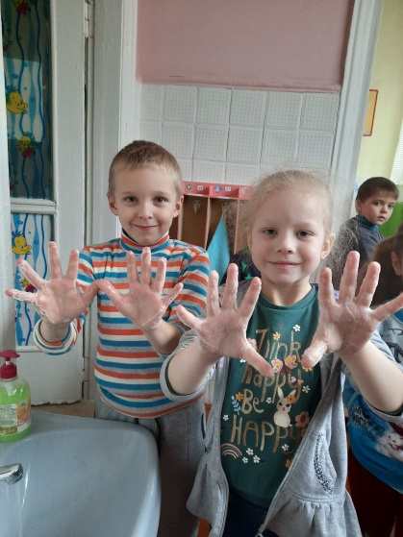
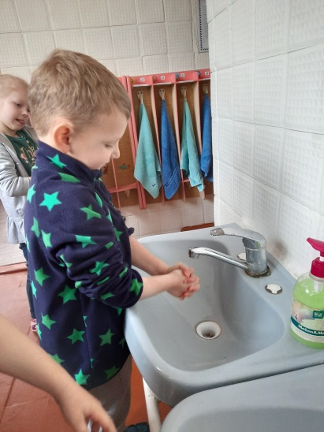
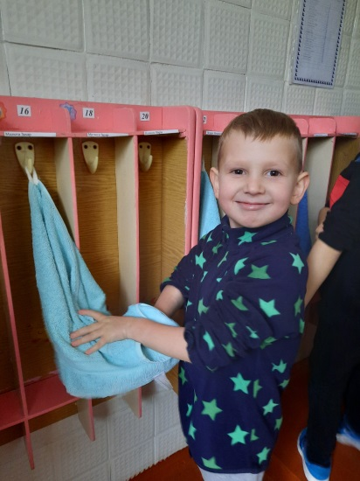
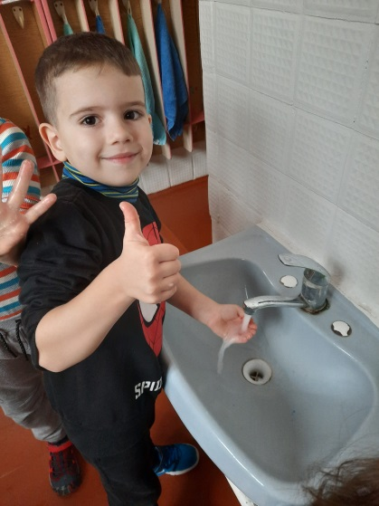
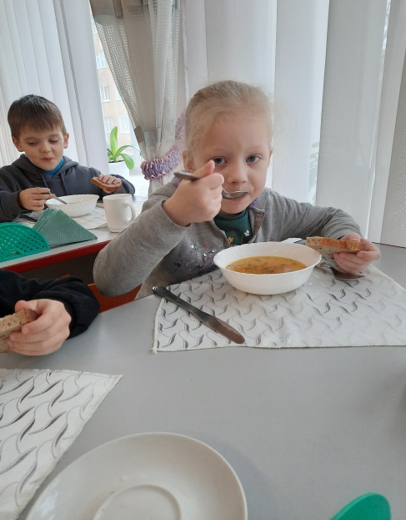
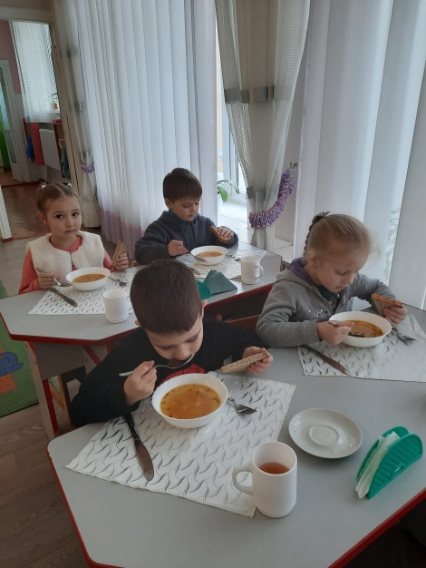
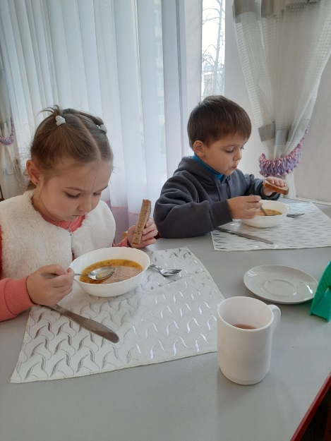
Чисті руки – запорука здоров*я!
Організація режимних процесів
Смачний та корисний обід в групі №14!

Slide 12
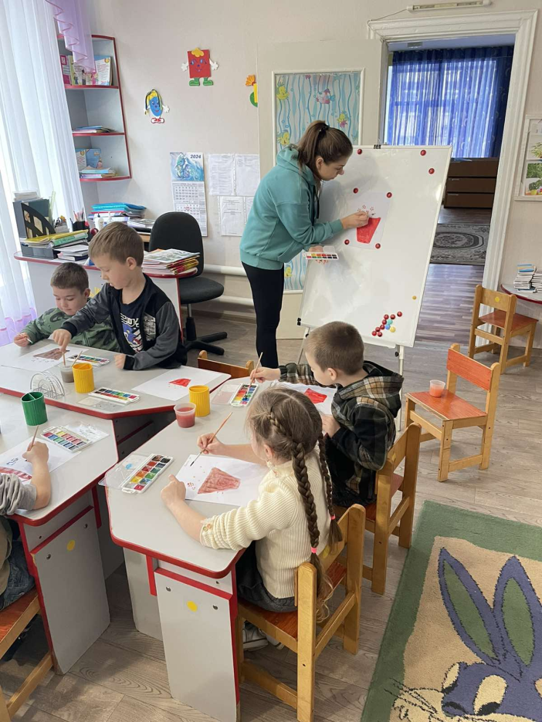
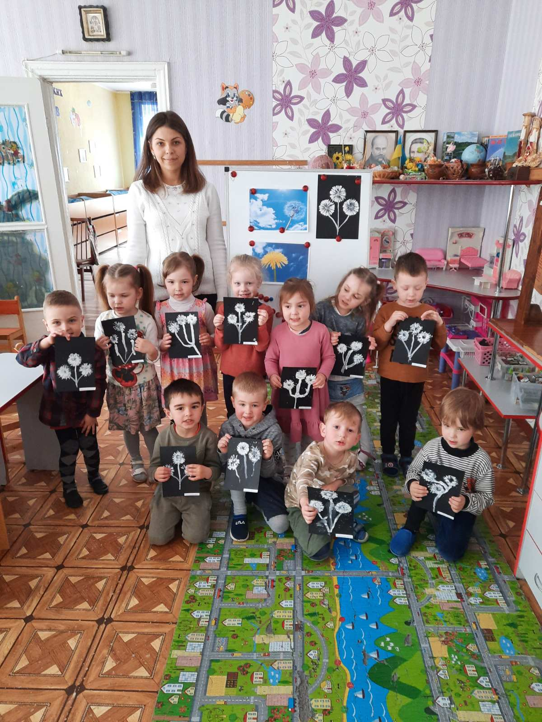
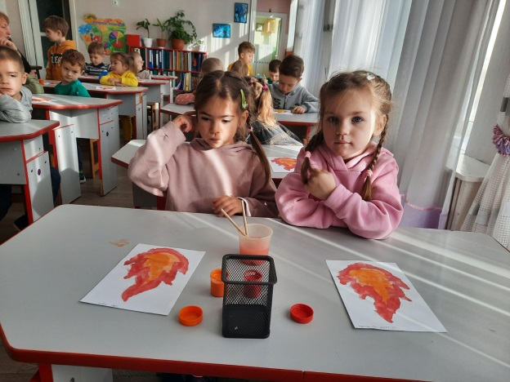
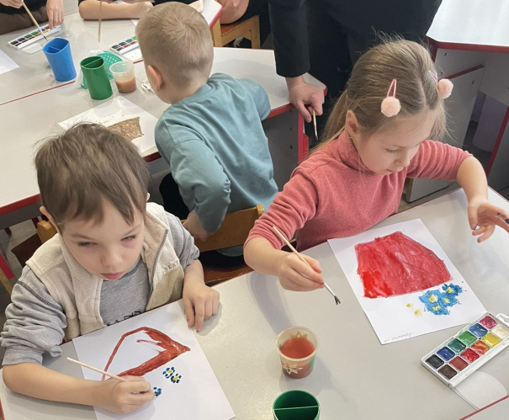
Заняття з художньо-продуктивної діяльності
Ефективним шляхом всебічного гармонійного розвитку особистості є залучення дошкільників до художньо-продуктивної діяльності, яка включає образотворчу, музичну, театралізовану, художньо-мовленнєву діяльність.

Slide 13
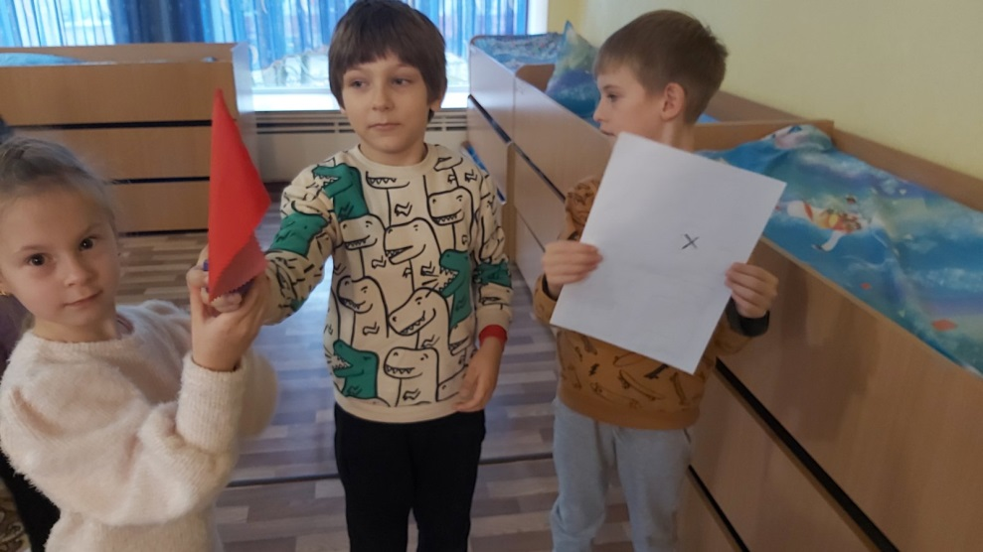
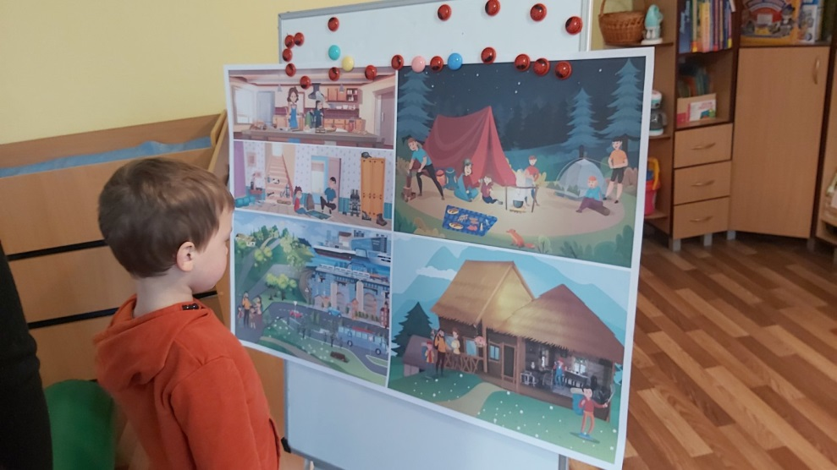
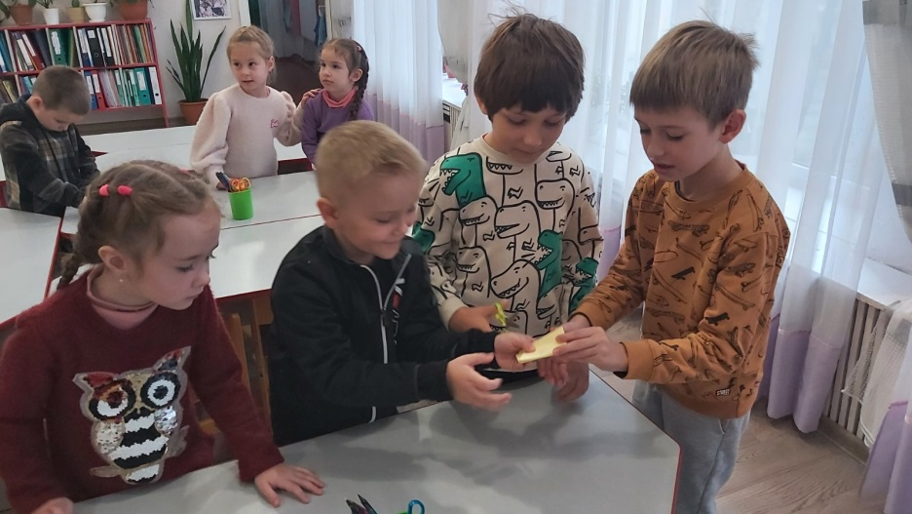
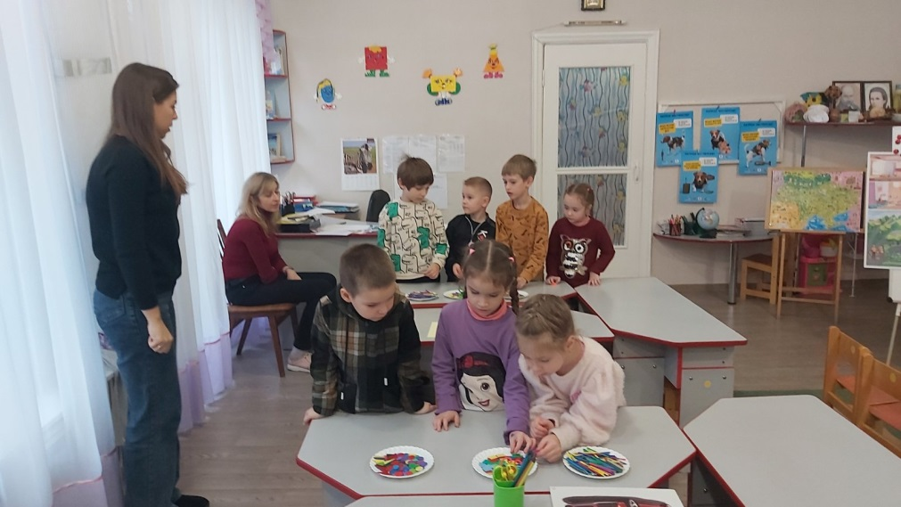
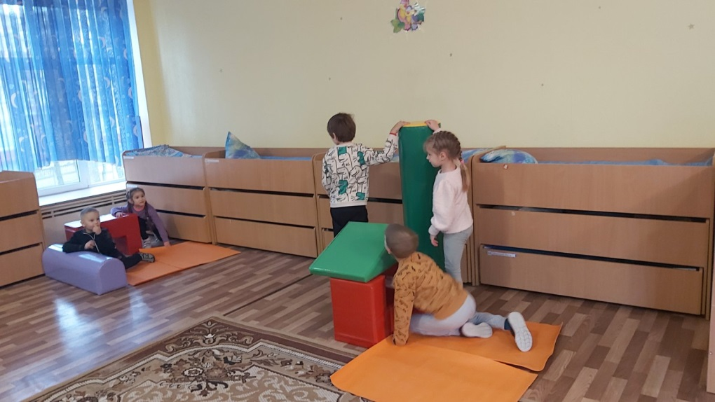
ТОВ «Української академії дитинства» Апробація педагогічного інструментарію динаміки розвитку дитини старшого дошкільного віку (6-7 рік життя) «Вектор»

Slide 14
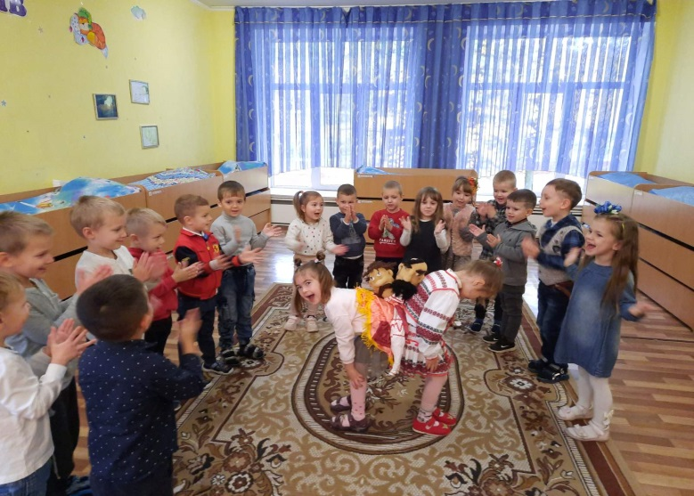
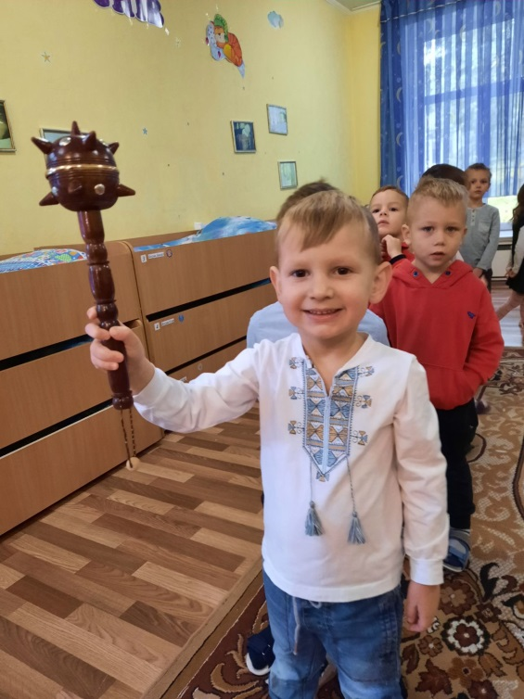
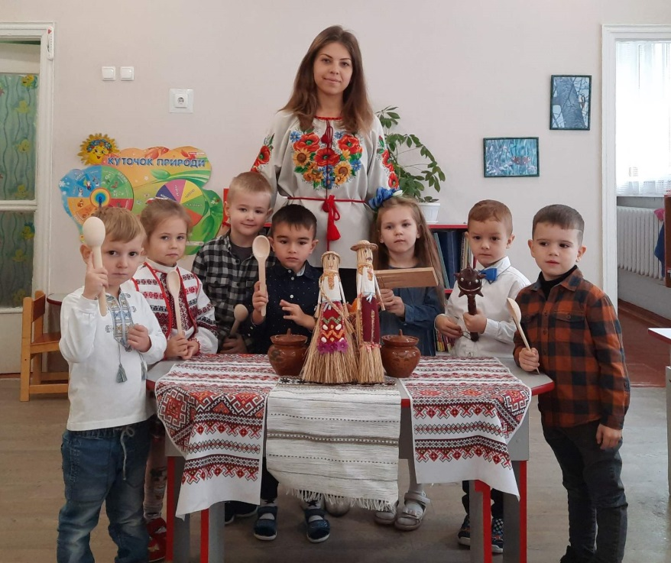
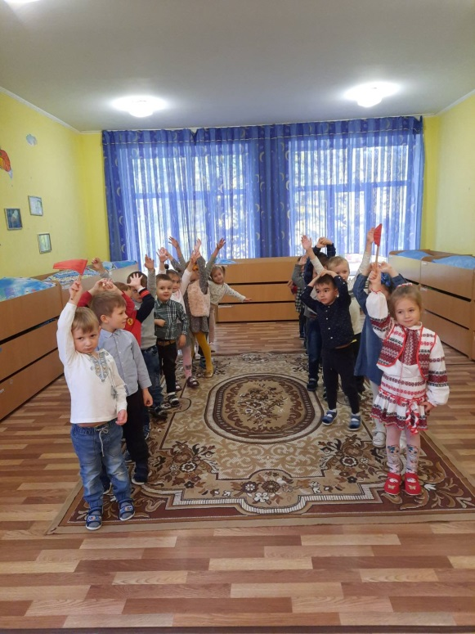
Козацькі розваги до свята Покрови у старшій групі № 14

Slide 15
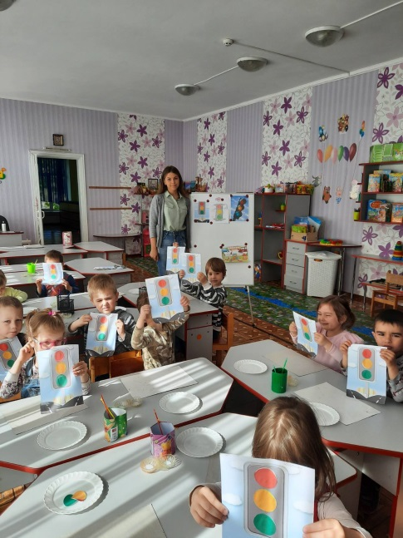
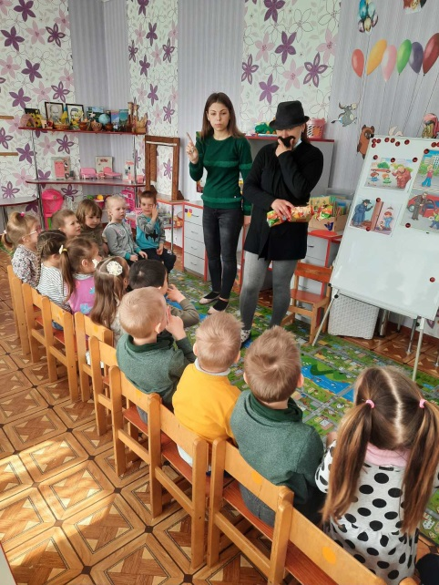
Безпека життєдіяльності – важливий аспект освітнього процесу в ЗДО
Форми роботи з дітьми в повсягденному житті по безпеці життєдіяльності.

Slide 16
Заняття «Дивіться на нас як на рівних!»
Діти з особливими освітніми потребами є частиною нашого життя. До них необхідно ставитись, як до рівних і як таких, що заслуговують на повагу і сприйняття їх такими, як вони є. Наші діти з ООП стали невід’ємною частиною№14 та її колективу!

Slide 18
Круги Луллія за казками В.О. Сухомлинського для дітей дошкільного віку. Формуємо ціннісні орієнтири за допомогою складання та переказування казок на морально-етичні теми
Впровадження інноваційних технологій
Використання педагогічної спадщини В.О.Сухомлинського у освітньому процесі

Slide 19
Використання мнемотаблиць для пераказу творів В.О. Сухомлинського

Slide 20
Допомагаємо птахам взимку!

Slide 21
Матеріали для роботи з батьками

Slide 22
Предметно-розвиваюче середовище нашої групи

